Slide 1

№11 Модульдік үлгідегі жалпы орта білім беру бейіндік мектебі
Средняя общеобразовательная профильная школа модульного типа №11
Эксперимент как основа научно-исследовательской деятельности обучающихся
Учитель географии Клюкина Л.А.
Павлодар, 2020

Slide 2
«Надо учить не содержанию науки, а деятельности по ее усвоению»
В. Г.Белинский
Одной из главных целей деятельности педагога является воспитание человека, принимающего свой собственный вариант решения проблемы, творчески мыслящего, способного адаптироваться к условиям новой жизни, готового к самообразованию, самоконтролю, самосовершенствованию, жизнелюбивого, обогащенного научными знаниями в области исследовательской и проектной деятельности.

Slide 3
Методы эмпирического исследования
Наблюдение
Измерение
Эксперимент
Опрос, анкетирование
Методы теоретического исследования
Моделирование
Анализ, синтез
Индукция, дедукция
Описание
Сравнение

Slide 4
Предмет | Путь исследования (границы условны)
Физика, химия, биология, география | Эксперименты (натурные и компьютерные), наблюдения, сравнения, описание
История, обществознание | Описание, сравнение, проведение опросов с последующей обработкой полученных данных
Литература, русский и иностранные языки | Описание и сравнение.

Slide 5
Научные принципы
- Принцип естественности (проблема должна быть не надуманной, а реальной, интерес – не искусственный, а настоящий);
- Принцип осознанности (понимание как проблемы, цели и задачи творческой деятельности, так и хода и ее результата);
- Принцип самодеятельности (можно овладеть ходом исследования только через собственный опыт);
- Принцип наглядности (миропонимания, взаимодействия, исследования, изучения непосредственно объектов или явлений).

Slide 6
Варианты практической части
Описание проблемной ситуации – применяется в случаях, когда имеется требующая разрешения проблема без предполагаемых путей решения; имеет свободную форму, описывающую по возможности все аспекты проблемы.
Констатация – применяется для подтверждения (опровержения) мнения; имеет вид утверждения. Работа не требует использования контрольных групп и сложных методов обработки данных. Достаточно просто составить анкету, провести опрос, выявить соотношения, вычислить средние значения.
Эксперимент – применяется в ситуациях, требующих проверки результативности тех или иных действий. Работа проводится в контрольной и исследуемой группах. К обработке данных привлекается математическая статистика. Результатом является подтверждение или опровержение гипотезы в ходе эксперимента.

Slide 7
Этапы | Содержание
Первый этап | изучение и анализ отечественных и зарубежных источников по проблеме исследования; изучение и анализ законодательных актов по обновлению содержания среднего образования, основных тенденций развития образования в условиях его модернизации, программа.
Второй этап | изучение ведущих положений программы «Рухани жаңгыру» и поэтапная организация опытно-экспериментальной работы по ее реализации; научное обоснование концептуальных идей исследования, разработка структурно-функциональной модели использования регионального компонента в процессе изучения географии и их внедрение в практику общего среднего образования.
Третий этап | продолжалась опытно-экспериментальная проверка эффективности разработанной концепции; осуществлялись анализ и обобщение полученных теоретических и опытно-экспериментальных результатов по всему спектру исследования; проводились обработка и анализ результатов опытно-экспериментальной работы; уточняющая проверка основных концептуальных идей в образовательном учреждении

Slide 8
Опытно-экспериментальную базу исследования составили система общего среднего образования Павлодарской области на примере СОПШМТ № 11 города Павлодара
Комплексное системное исследование проводилось в период с 2018 по 2019 гг. и включало формирование концептуальных положений и опытно-экспериментальную работу, направленную на поэтапную отработку программы внеклассной деятельности по предмету география в 7 классе «Основы рационального природопользования и охрана природы», апробацию и внедрение положений исследования в практику образования регионального компонента;
В исследовании принимали участие 61 обучающийся седьмых классов, были созданы экспериментальная и контрольная группы.
Применительно к проблеме исследования мы использовали педагогический эксперимент, который позволяет:
- выявить уровень владения знаниями обучающимися по теме исследования (констатирующий эксперимент);
- скорректировать содержание учебного материала естественнонаучных дисциплин с целью включения в них регионального компонента, как средства экологического воспитания учащихся, установить степень усовершенствования знаний, умений и навыков (формирующий эксперимент);
- определить эффективность обновления и организации учебно-воспитательного процесса с использованием знаний реализации регионального компонента в процессе изучения географии (контрольный эксперимент).

Slide 9
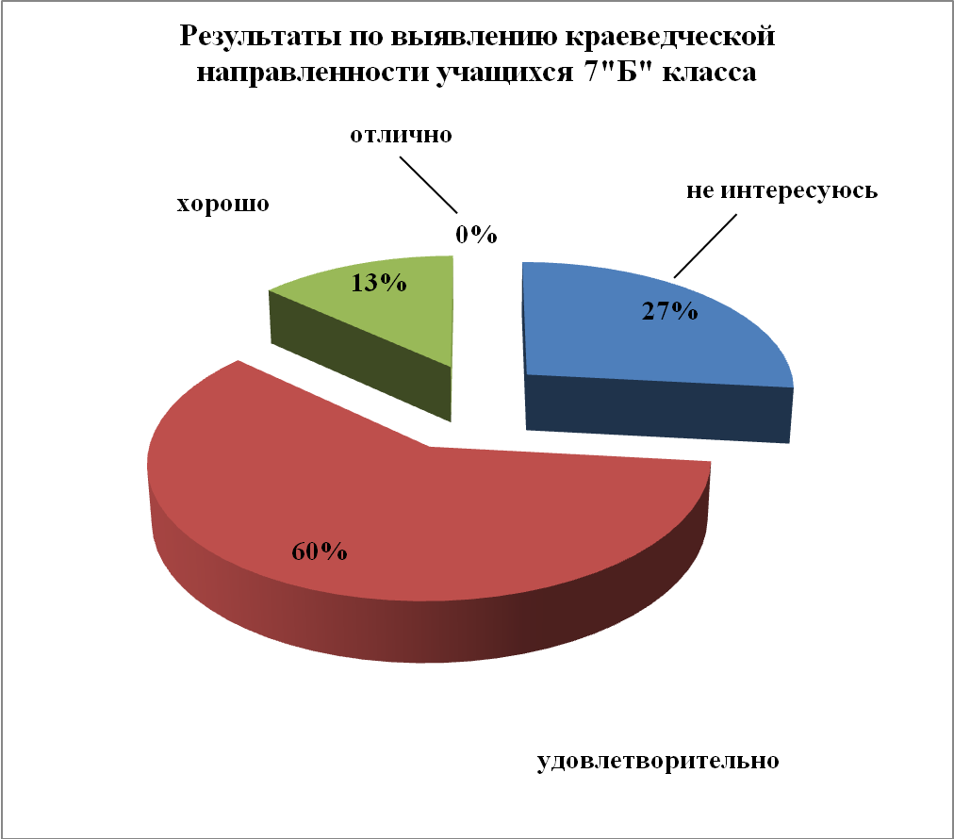
Диаграммы «Результаты анкеты по выявлению краеведческой направленности учащихся 7 классов»

Slide 10
Диаграмма «Соотношение уровней учащихся 7 классов»

Slide 11
Организация работы обучающегося над экспериментальной частью проекта
- разведывательный, или пилотажный, эксперимент (предварительное выяснение обстановки, условий, обстоятельств);
- констатирующий эксперимент (изучение исходных параметров процесса, явления до внесения в него каких-либо изменений);
- формирующий эксперимент (организация и проведение экспериментальных воздействий);
- контролирующий эксперимент (зафиксировать результат экспериментального воздействия);
- срез - разновидность контролирующего эксперимента - кратковременное изучение состояния и параметров экспериментального объекта на различных этапах его изменения;
- дублирующий эксперимент, увеличивающий надежность получаемых выводов;
- повторный эксперимент (с целью выяснения воспроизводимости результатов).

Slide 12
Спасибо за внимание

